Slide 1
« Гость в группе, как современная форма работы с родителями» Воспитатель: Серова О.А

Slide 2
Актуальность:
Как сложно бывает достучаться до пап и мам !
Как же привлечь родителей к работе в детском саду?
Цель:
Установление доверительно-делового контакта с родителями в образовательно педагогический процесс группы

Slide 3
Принципы:
индивидуальный подход
сотрудничество, а не наставничество
системность
гуманизация подходов к родителям
Формы и методы:
родительские собрания
консультации
анкетирования
дни открытых дверей
- мастер-классы
- гость в группе

Slide 4
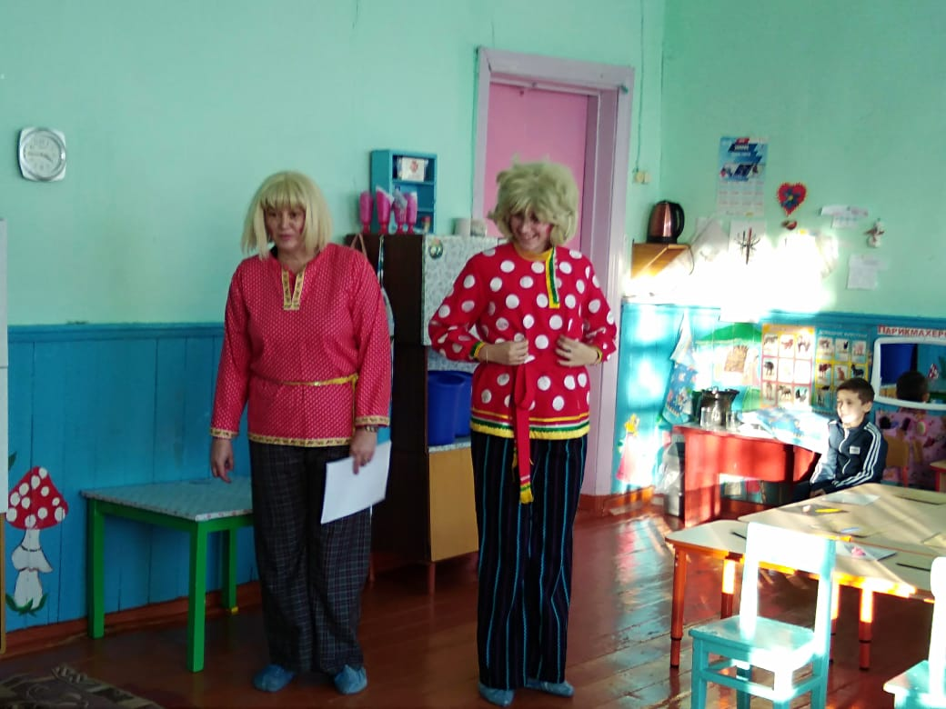

Slide 5
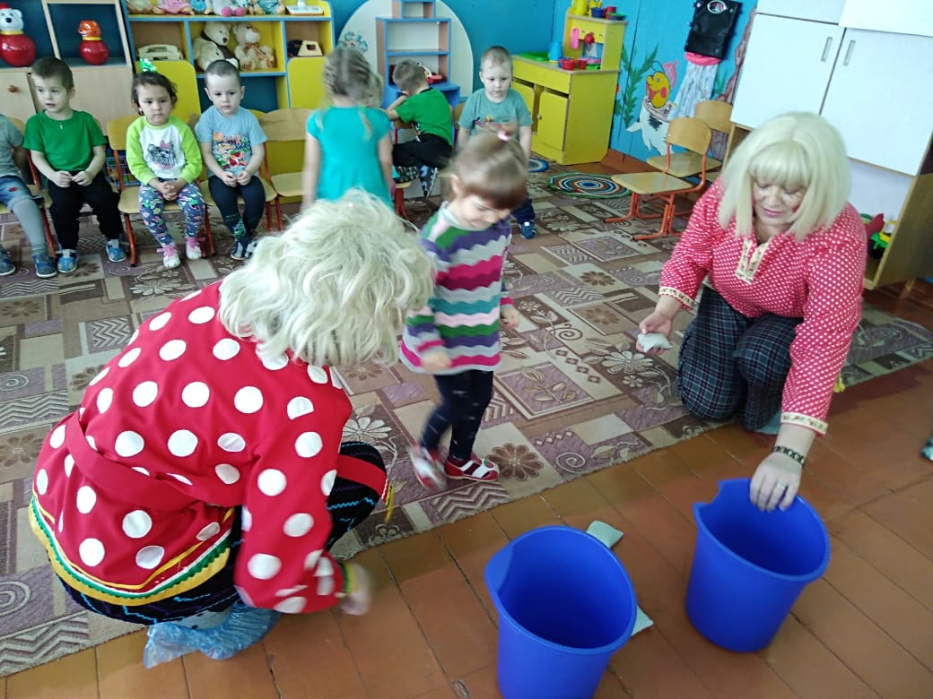

Slide 6
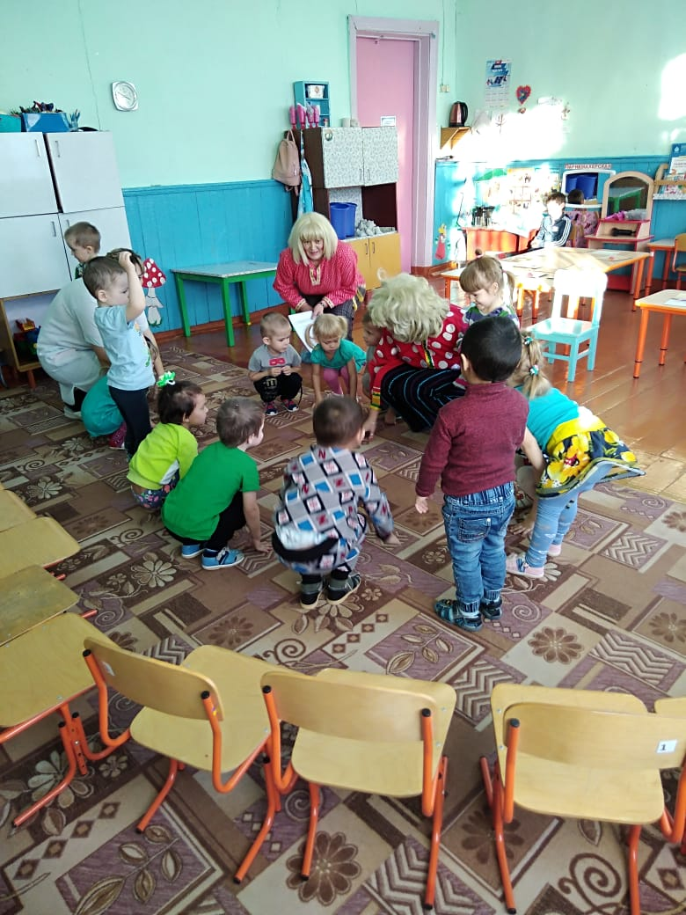

Slide 7
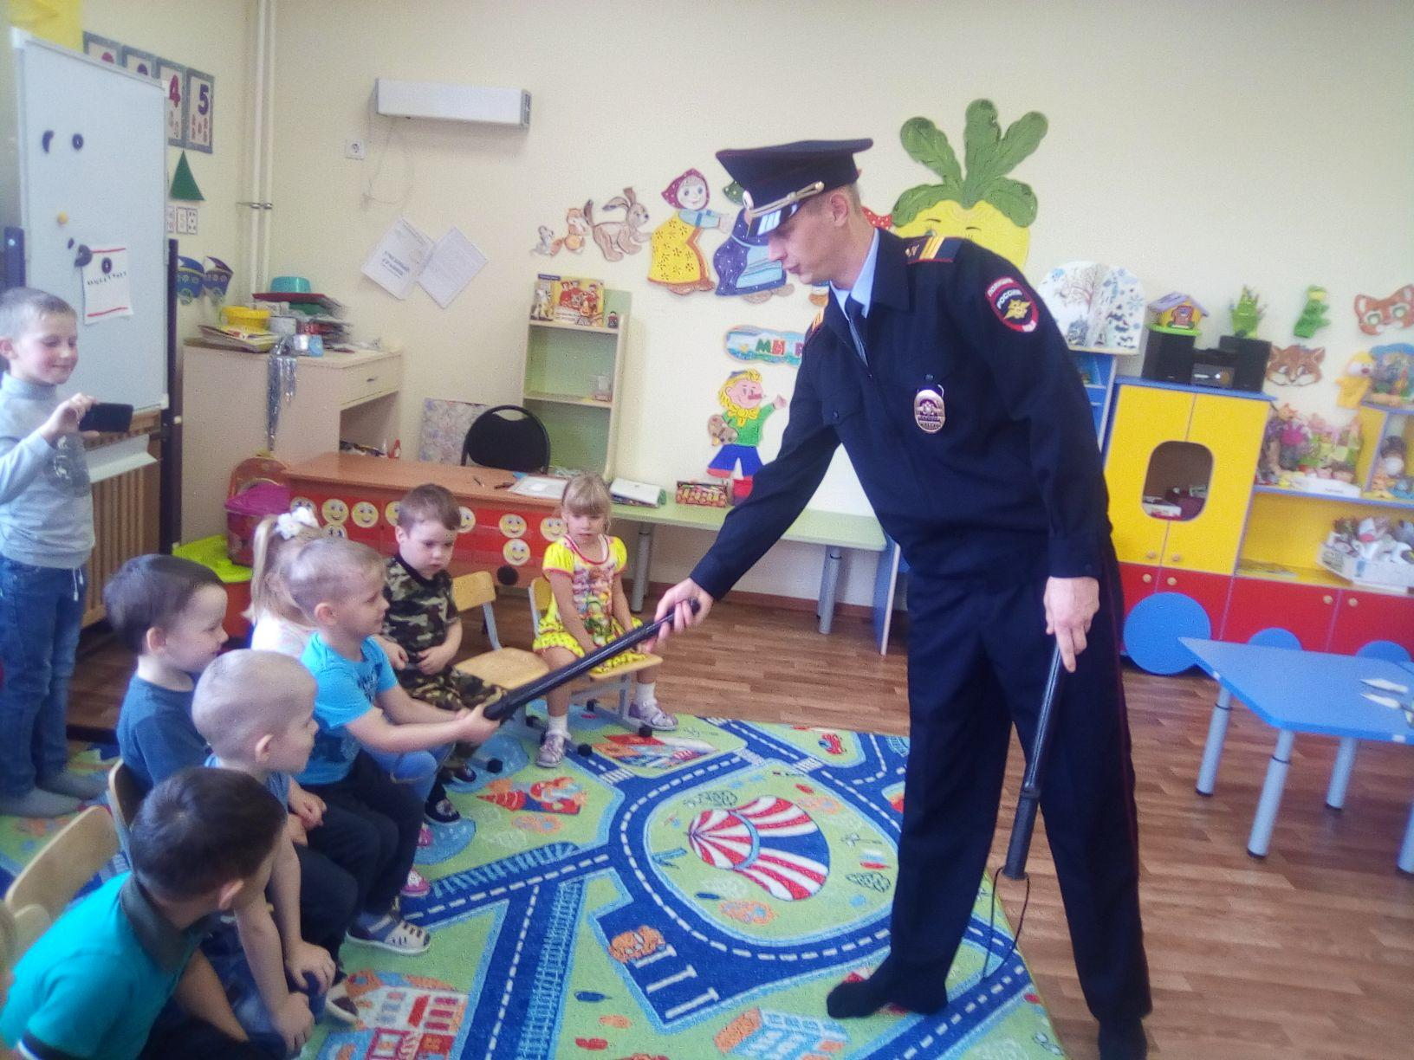
Профессия- полицейский

Slide 8
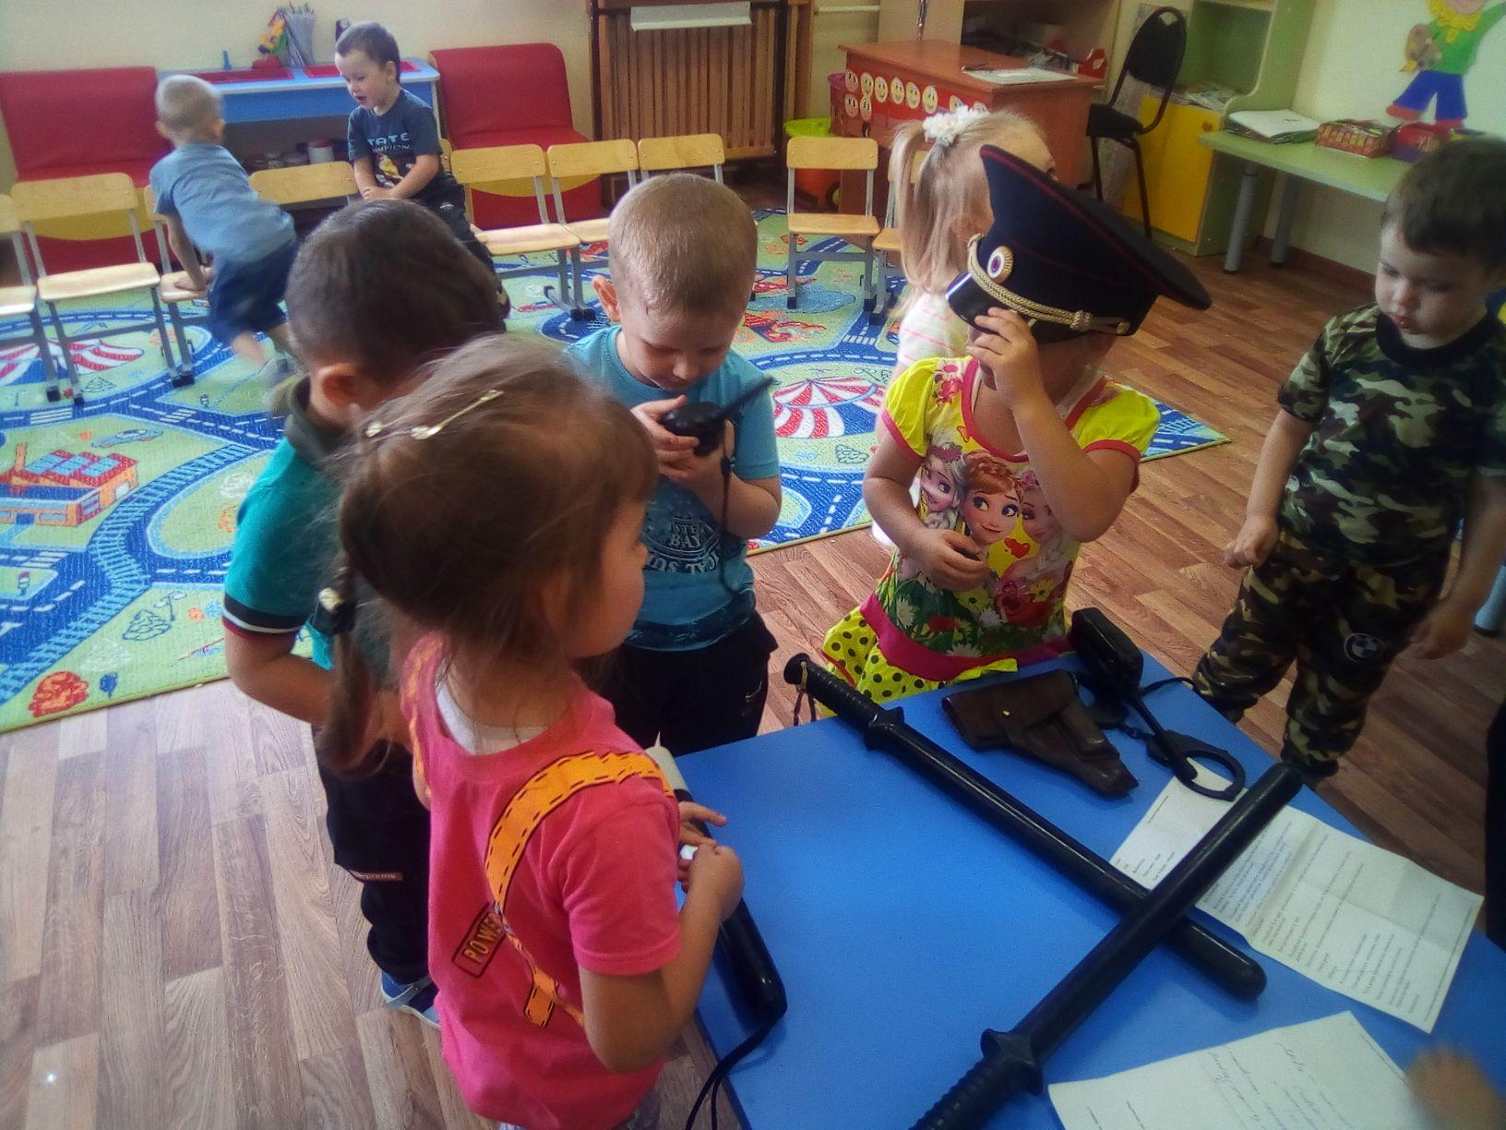
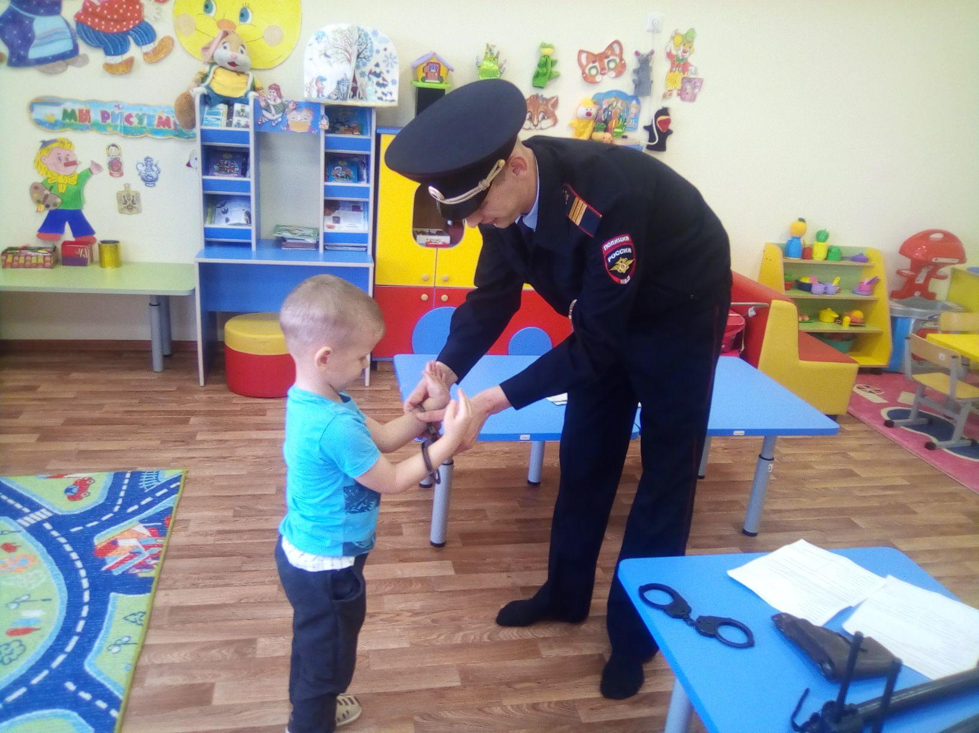

Slide 9
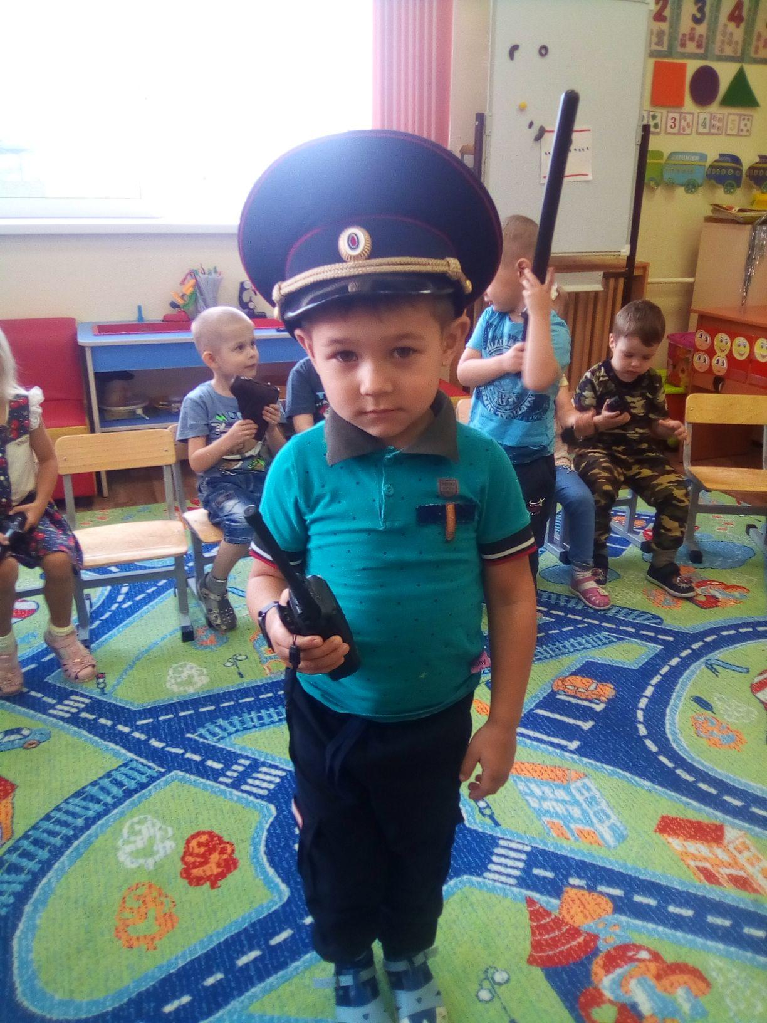
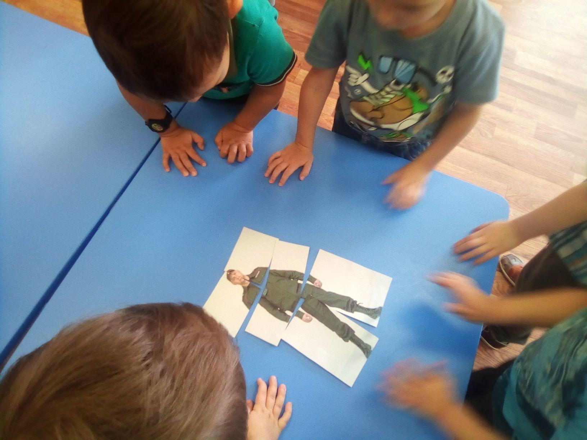

Slide 10
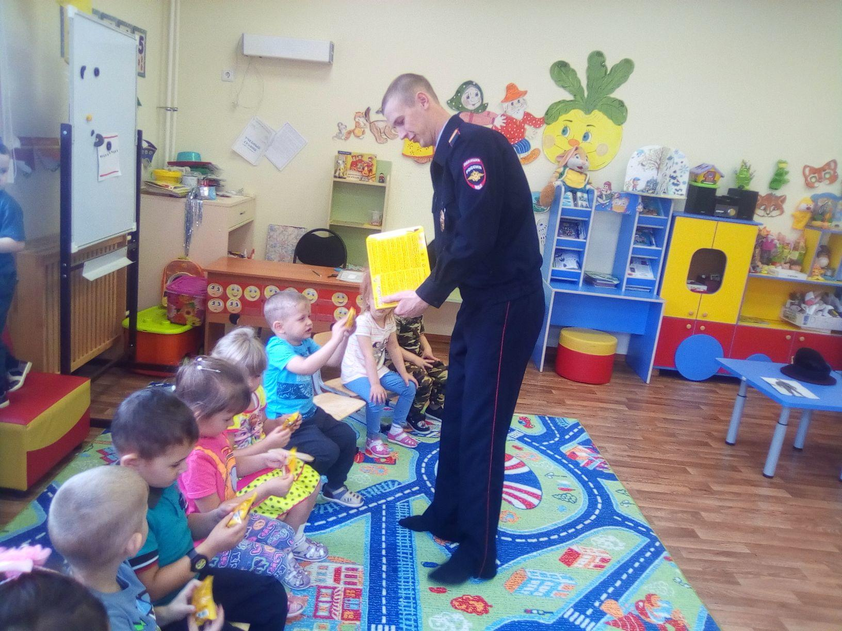
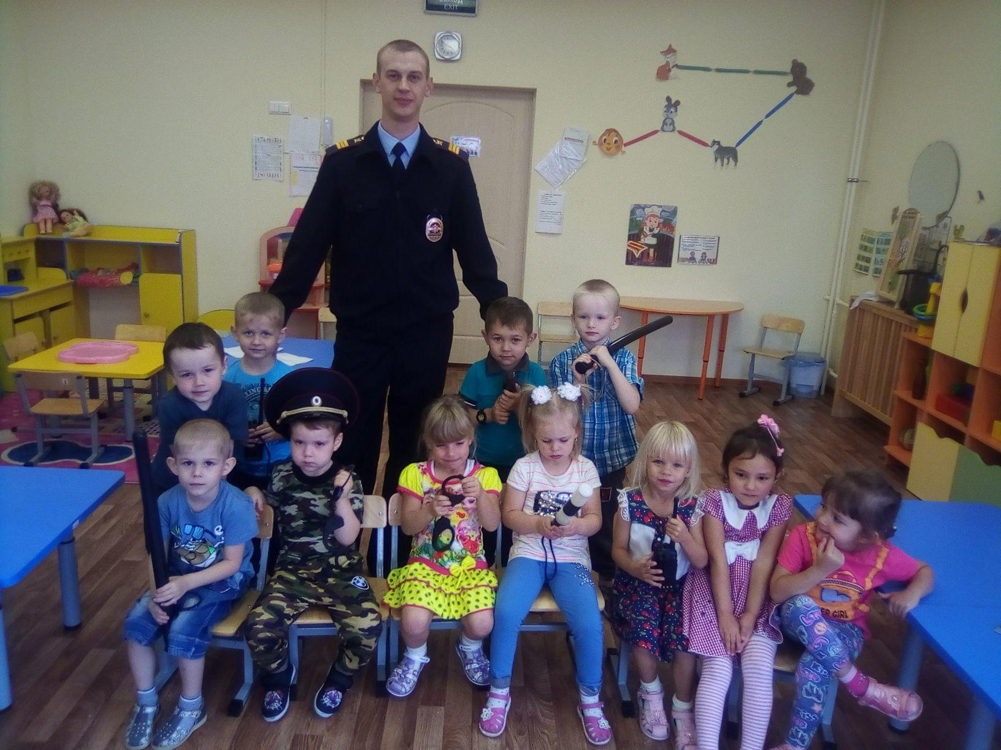

Slide 11
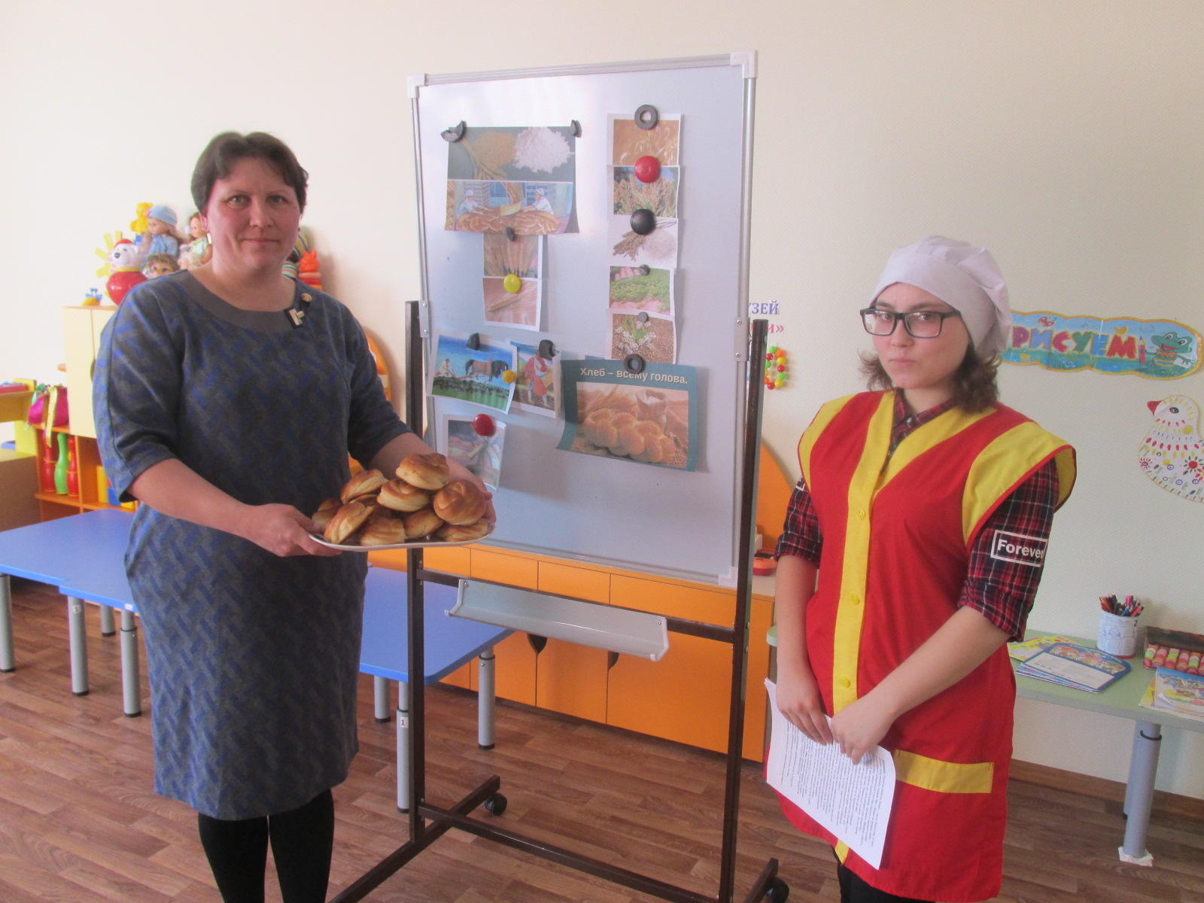
Хлеб, всему голова!

Slide 12
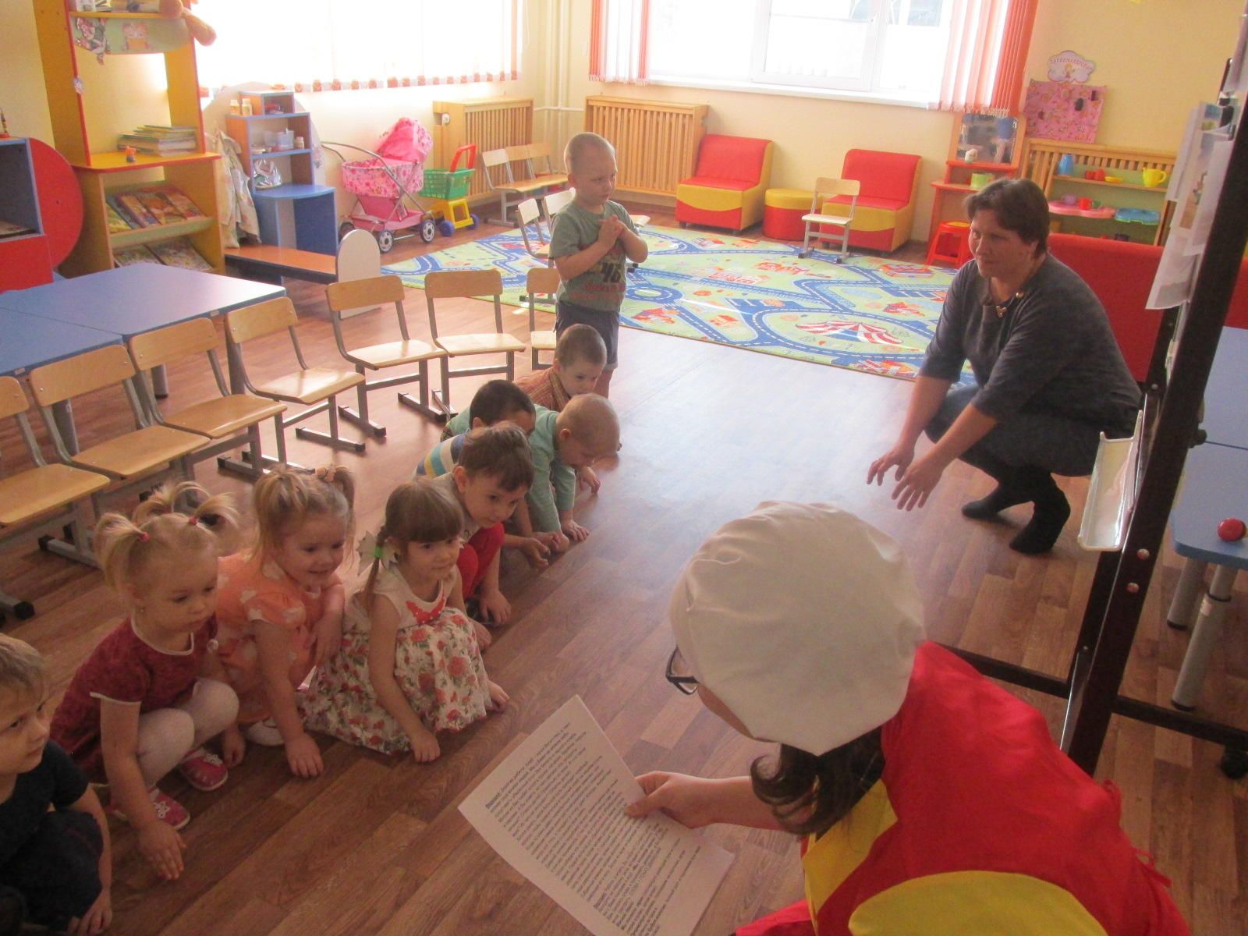

Slide 13
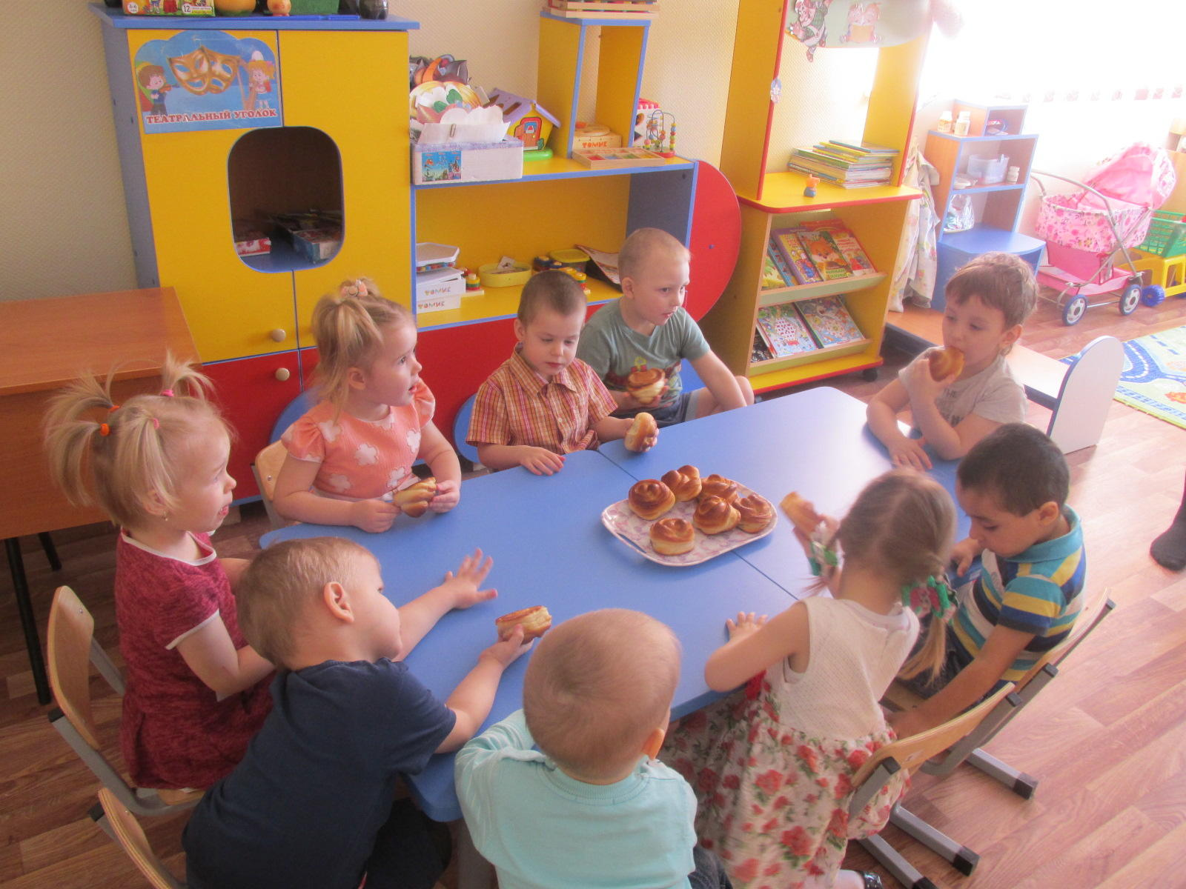

Slide 14
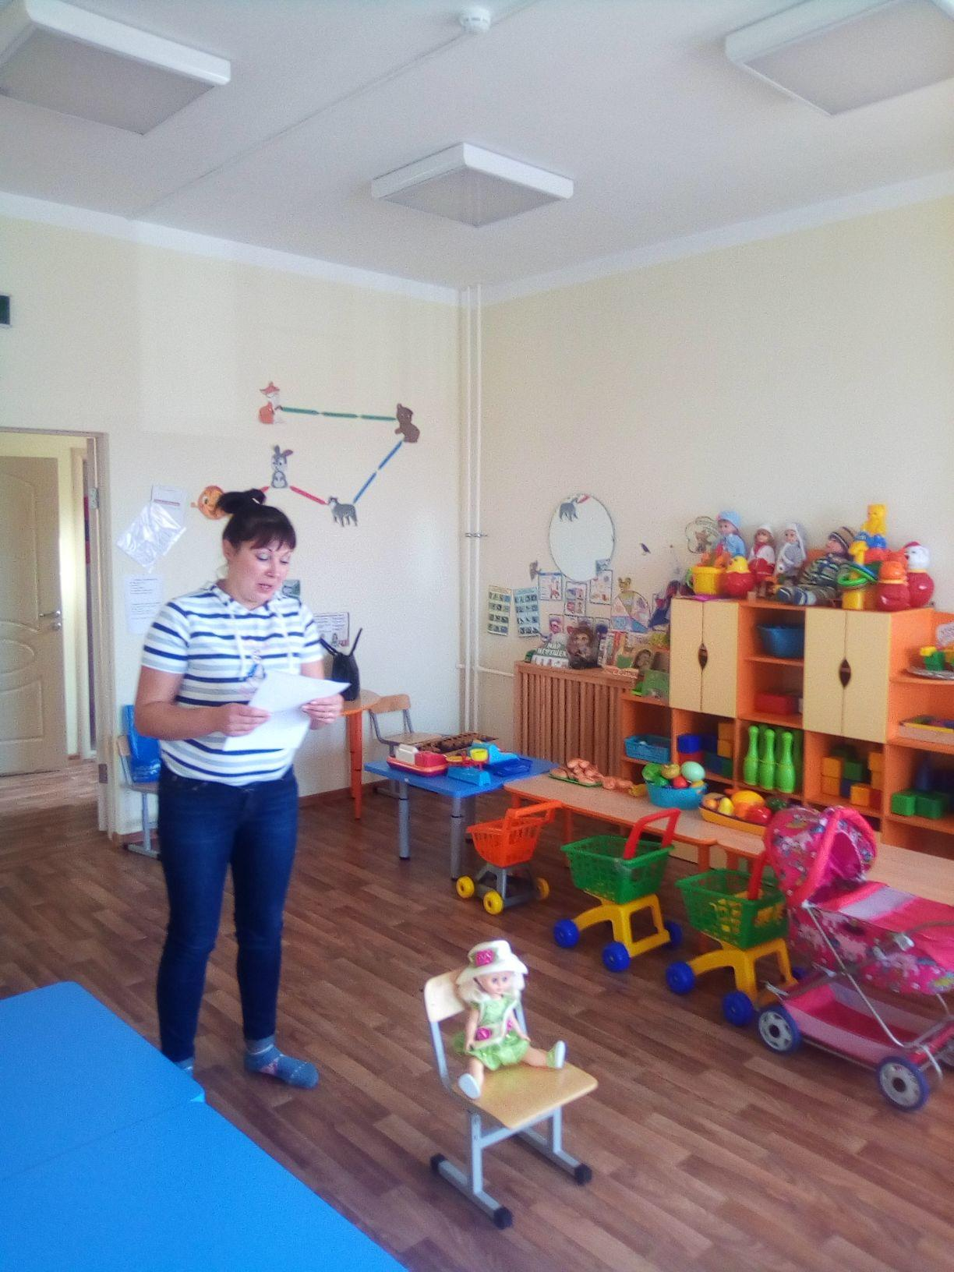
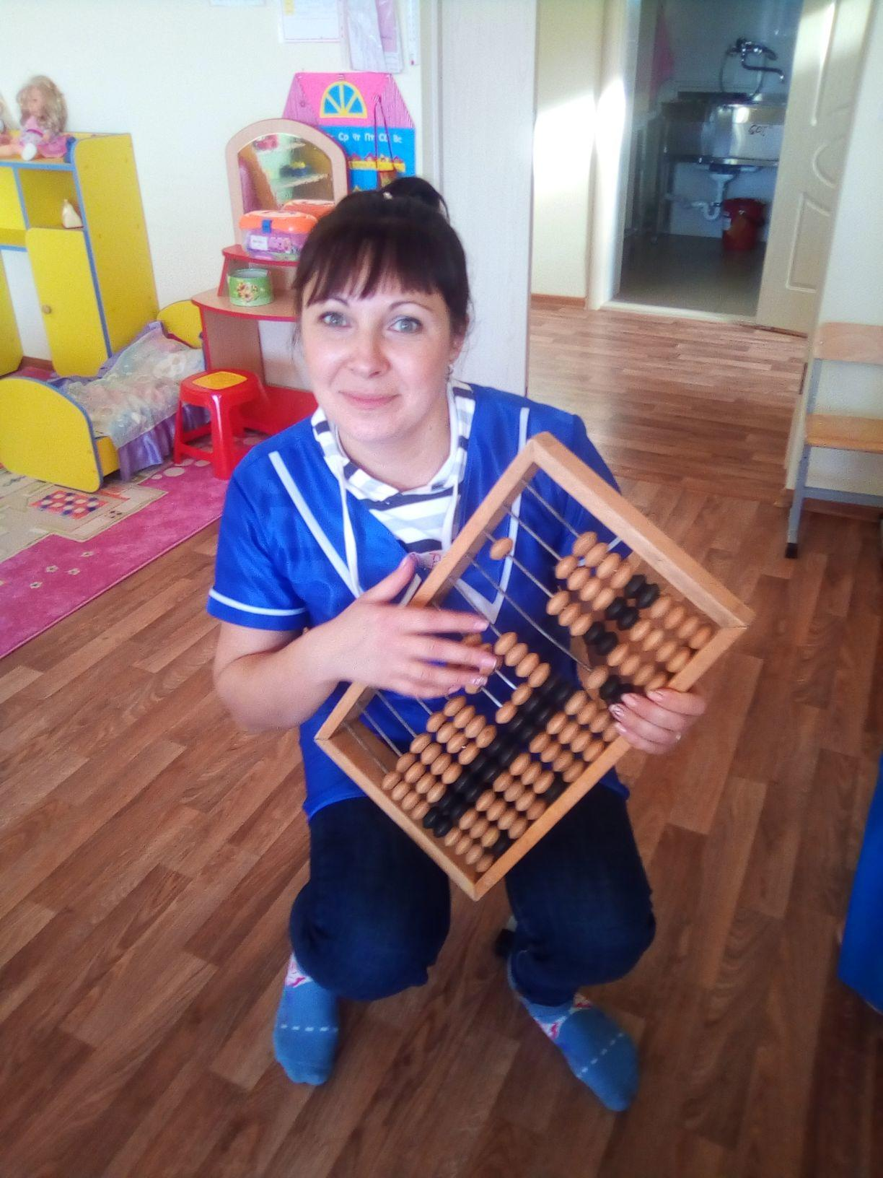
Сюжетно-ролевая игра « Магазин»

Slide 15
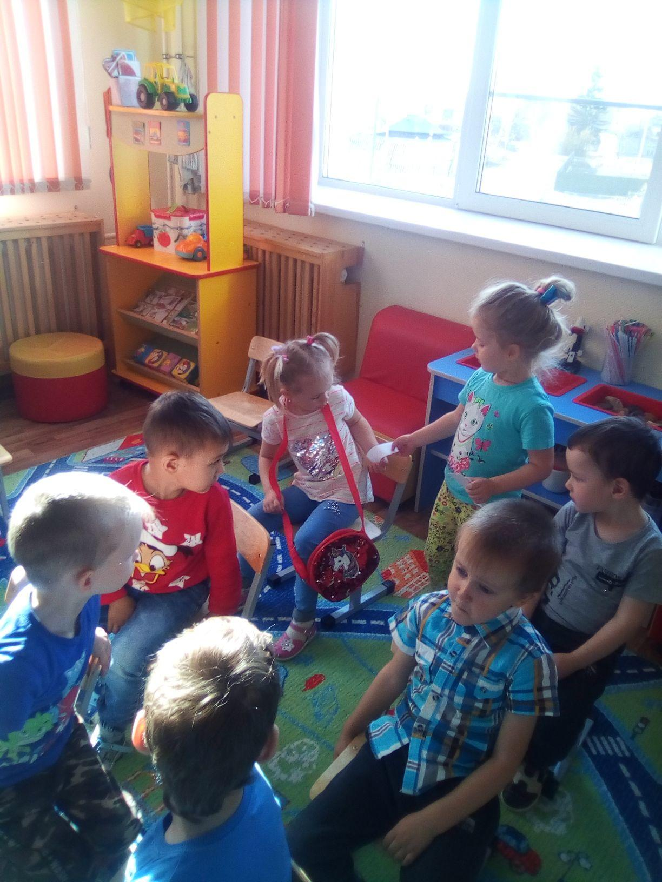

Slide 16
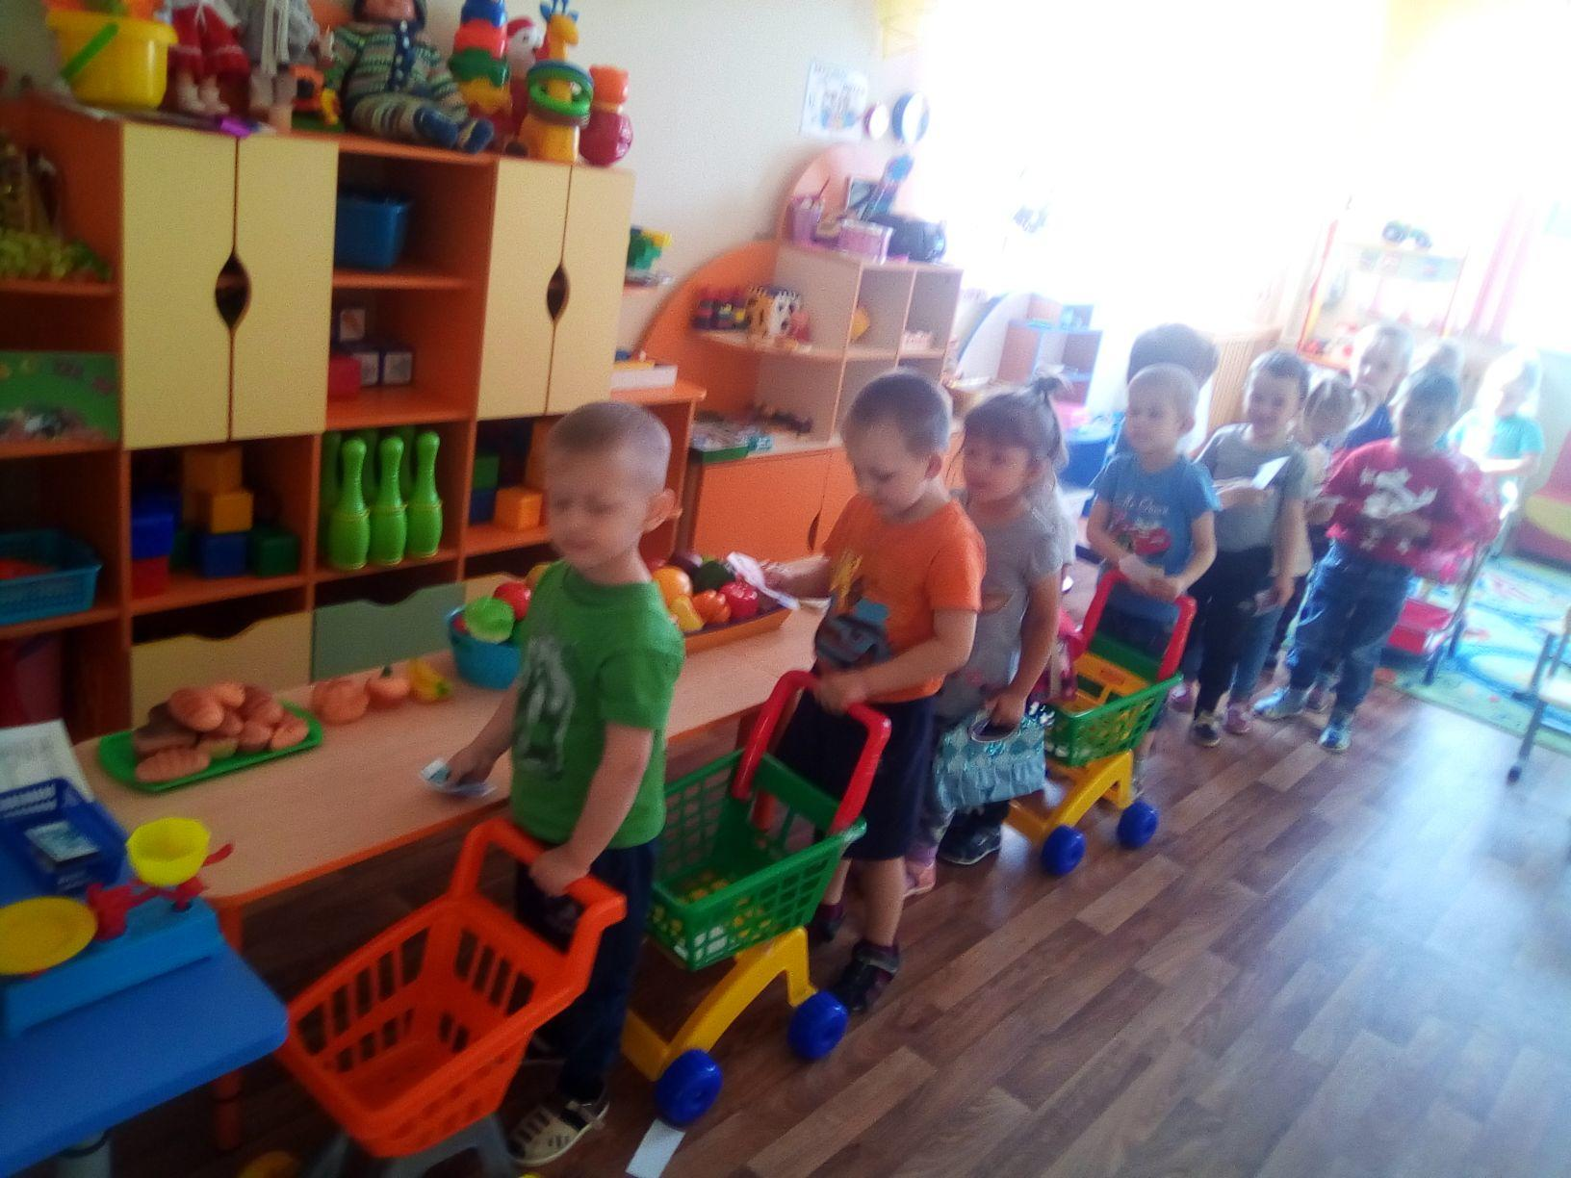

Slide 17
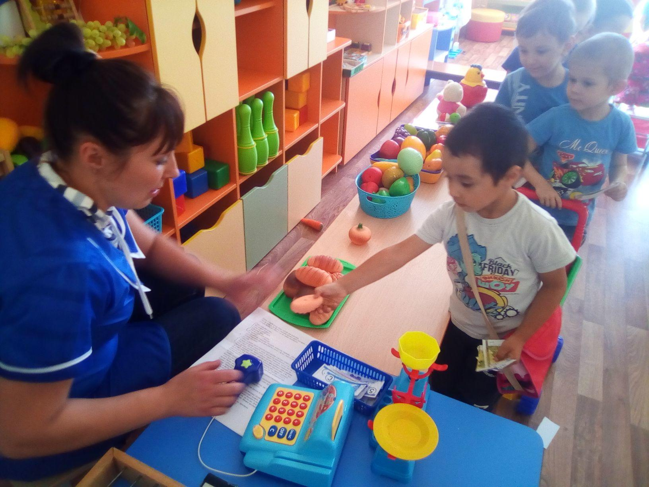

Slide 18
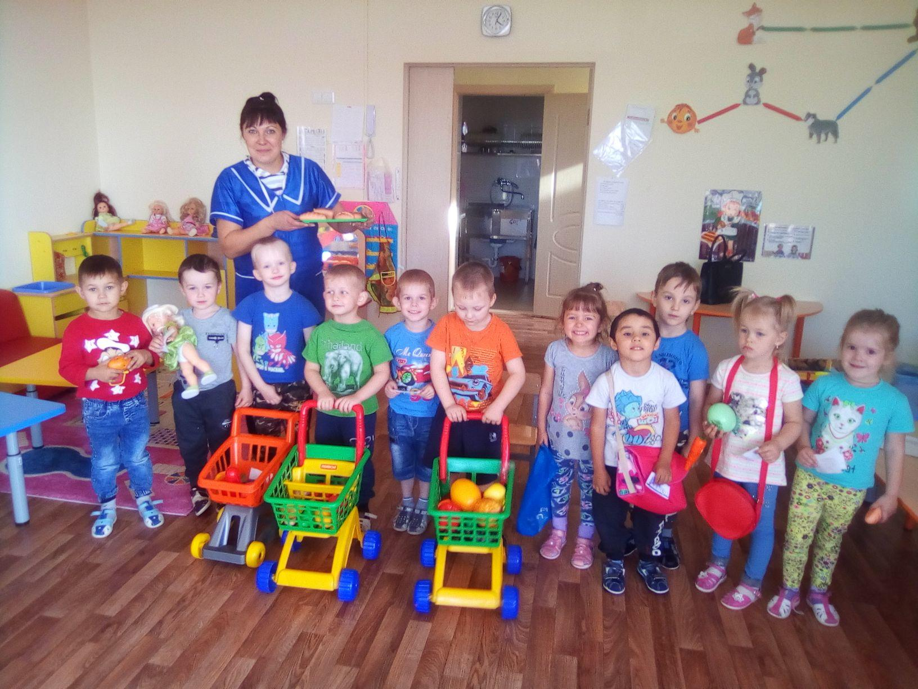

Slide 19
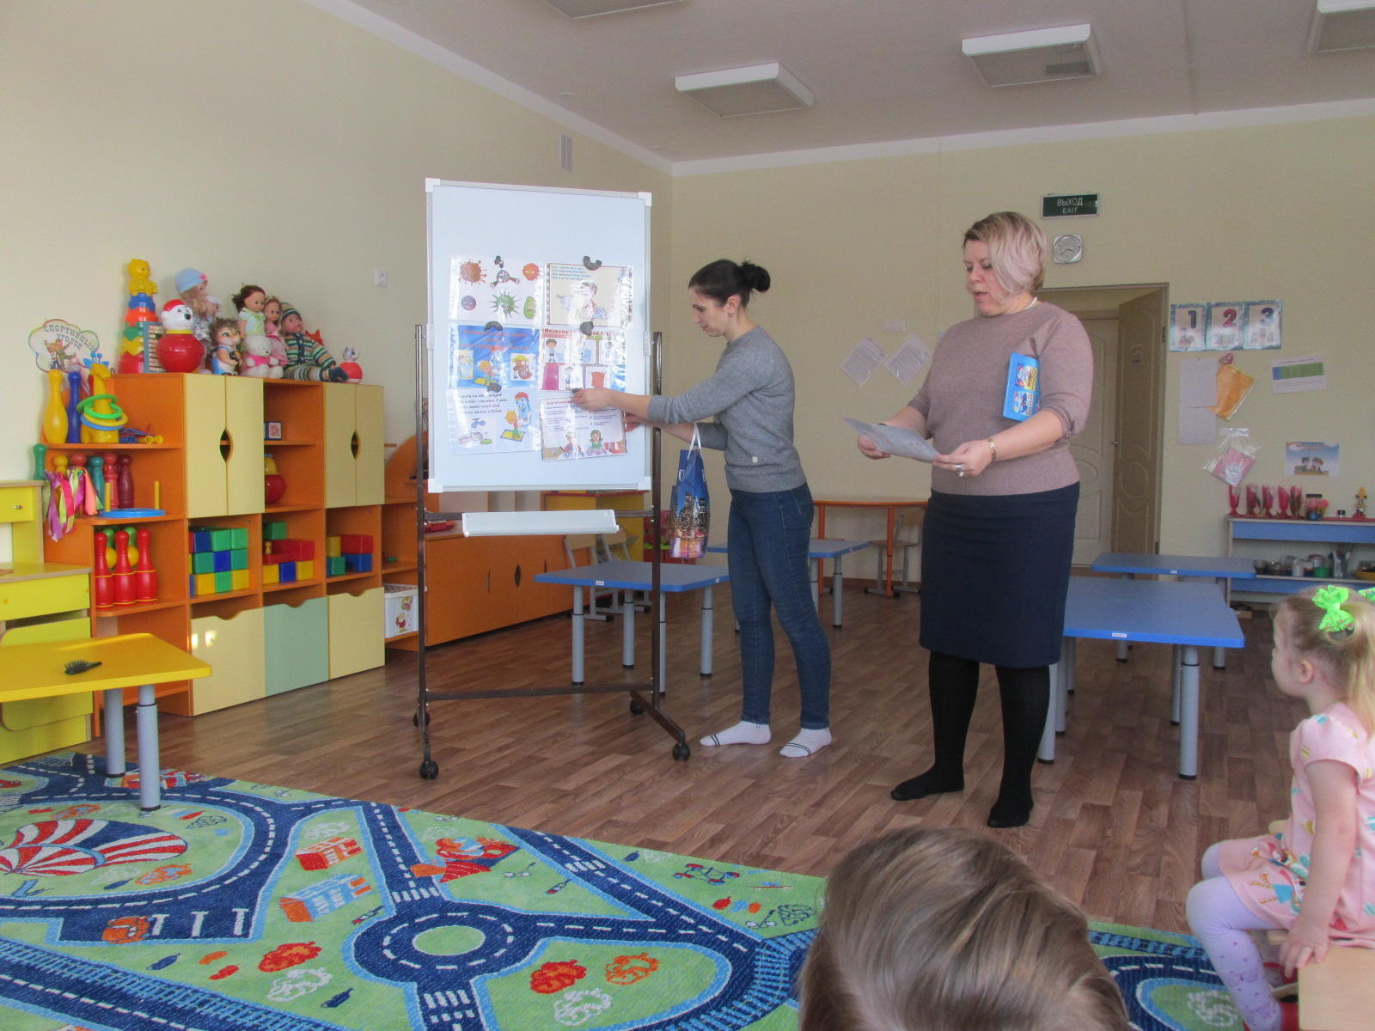
Правила гигиены детей

Slide 20
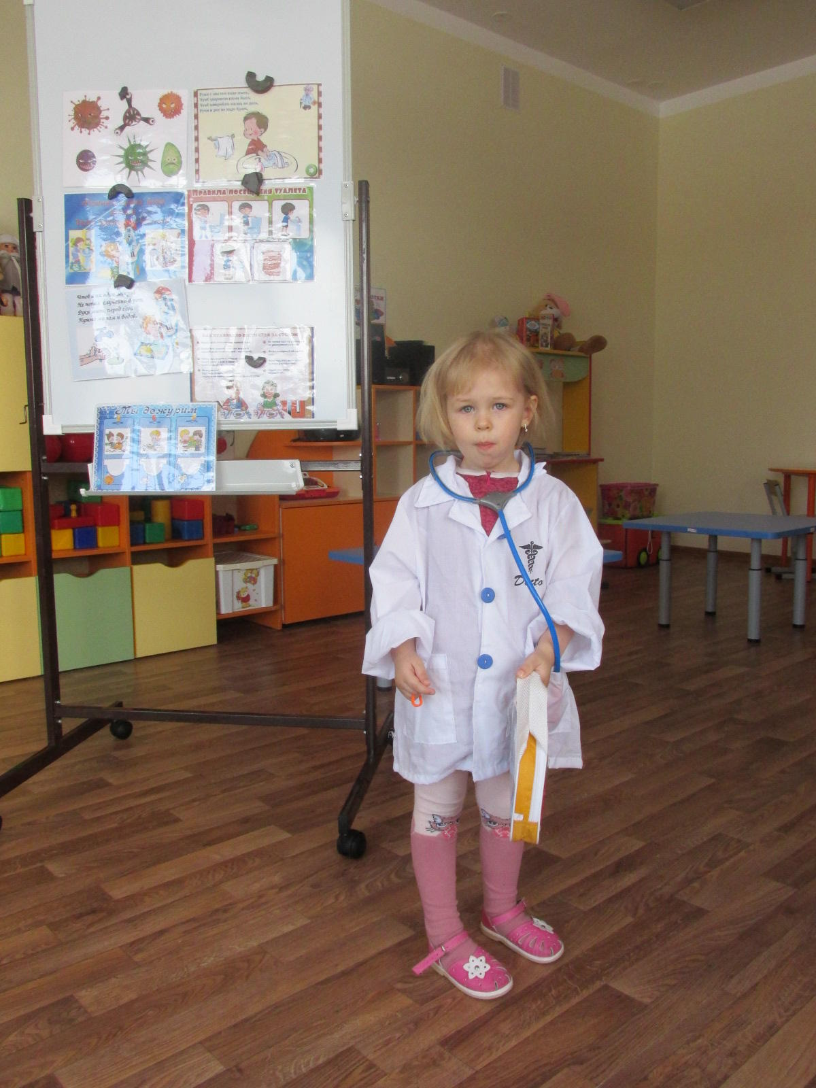

Slide 21
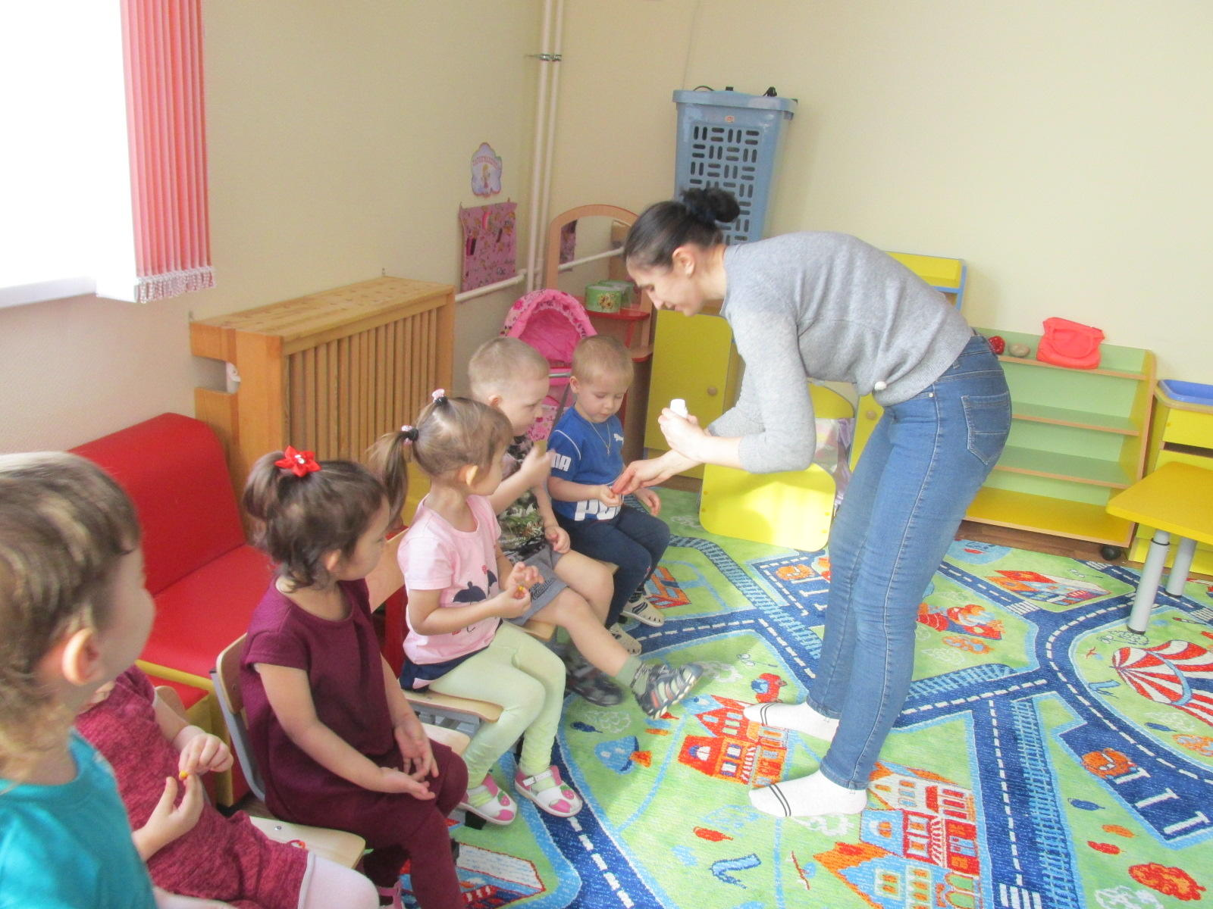

Slide 22
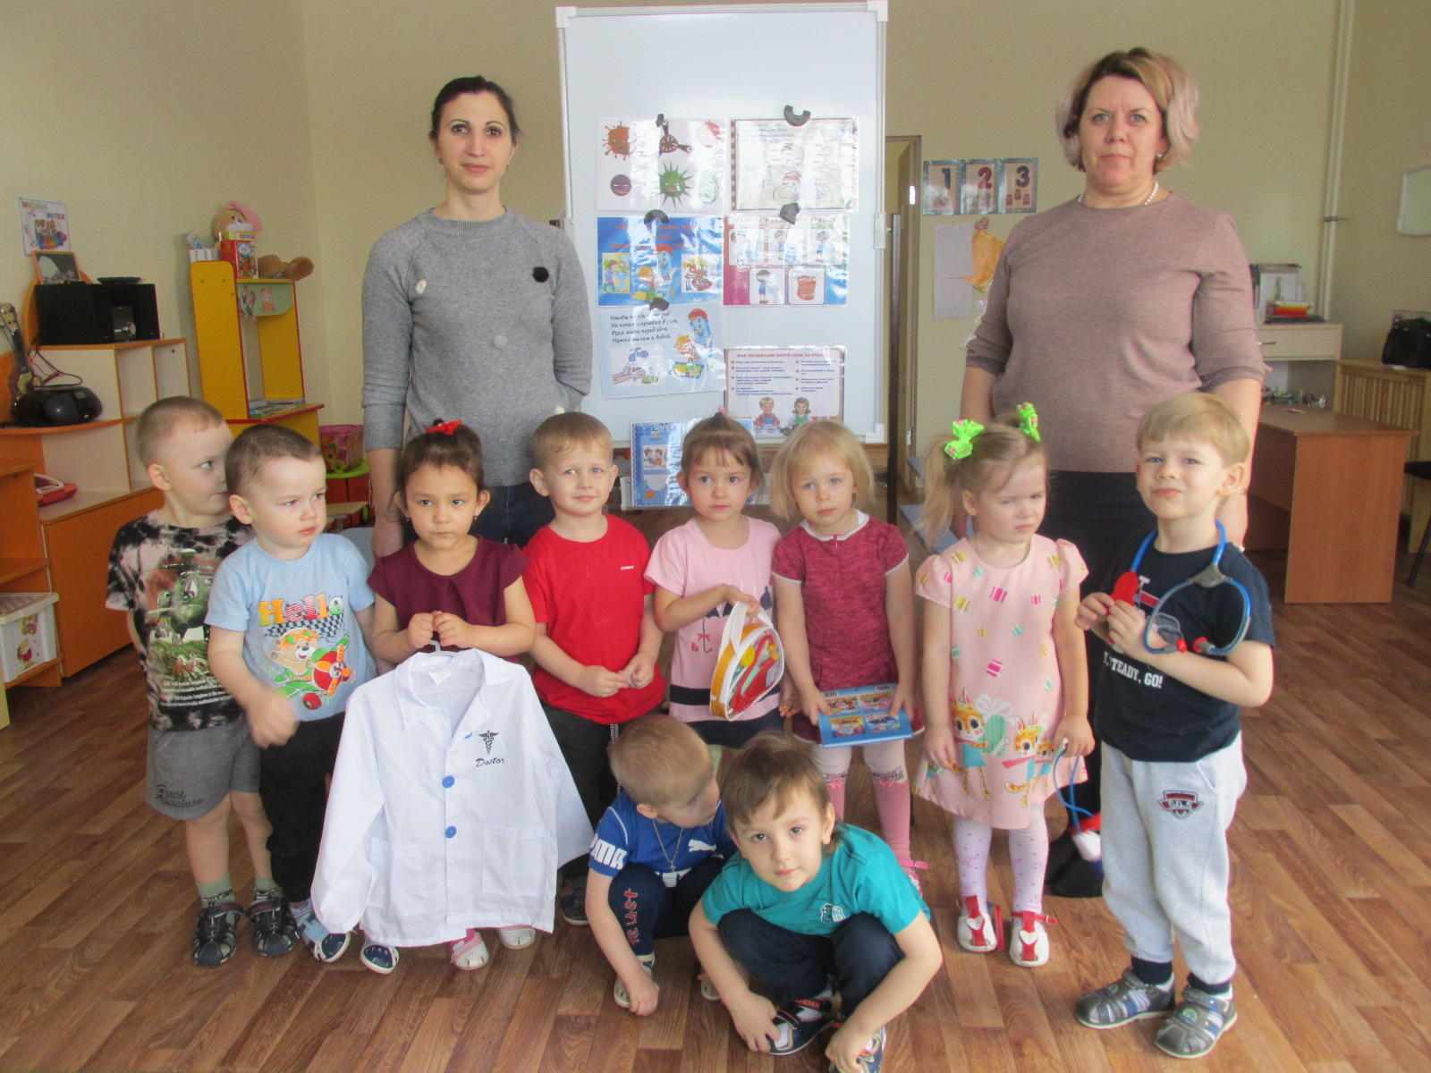

Slide 23
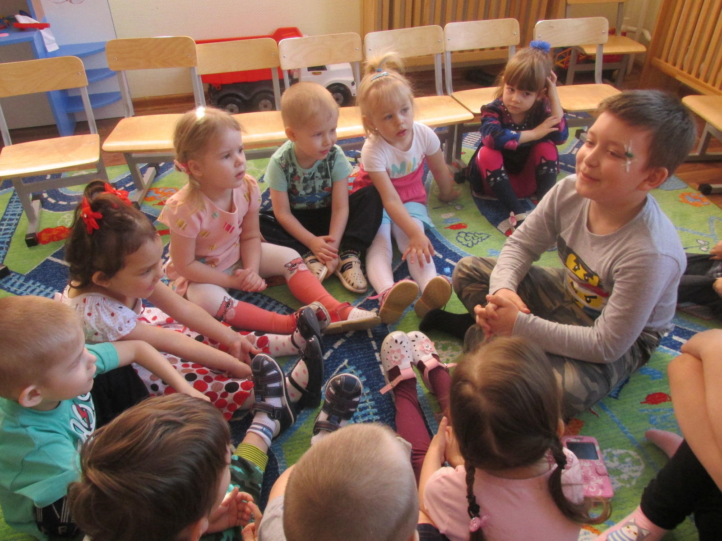

Slide 24
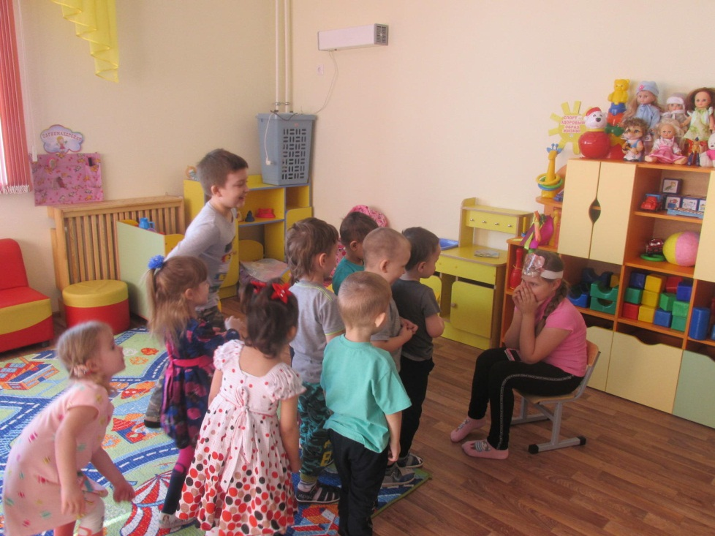

Slide 25
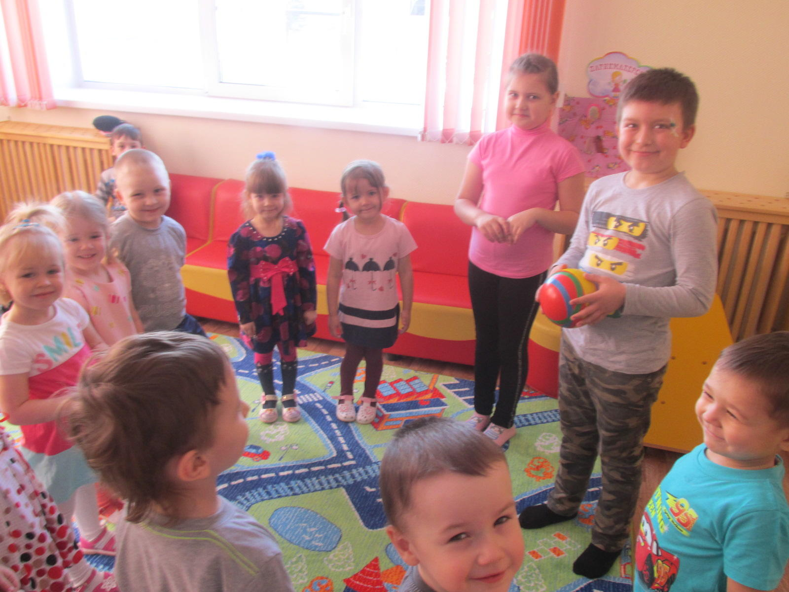

Slide 26
Вывод:
-родители стали ощущать себя более компетентными в воспитании и развитие детей ;
-стали проявлять интерес к жизни группы;
- создана атмосфера взаимоуважения с родителями

Slide 27
Спасибо за внимание!

